Slide 1
THIẾT KẾ CƠ SỞ DỮ LIỆU
Nhóm sinh viên:
Nguyễn Ngọc Gia Bảo
Nguyễn Thị Vân Khánh
Phan Quang Phát
Nguyễn Minh Quân
Nguyễn Thị Quỳnh Quyên
Hà Diễm Quỳnh
GV hướng dẫn: PHẠM THỊ MIÊN

Slide 2
Đề tài: Quản lý truyện
01
Phân chia công việc
6 thành viên đều hoàn thành nhiệm vụ của mình.
02
Mô tả bài toán
Xây dựng bài toán quản lý truyện.
03
Mô hình ERD, quan hệ, diagram
Các thực thể, mối liên kết, ...
04
Nội thủ tục
Trigger
05
Phân quyền
Cấp quyền cho các User

Slide 3
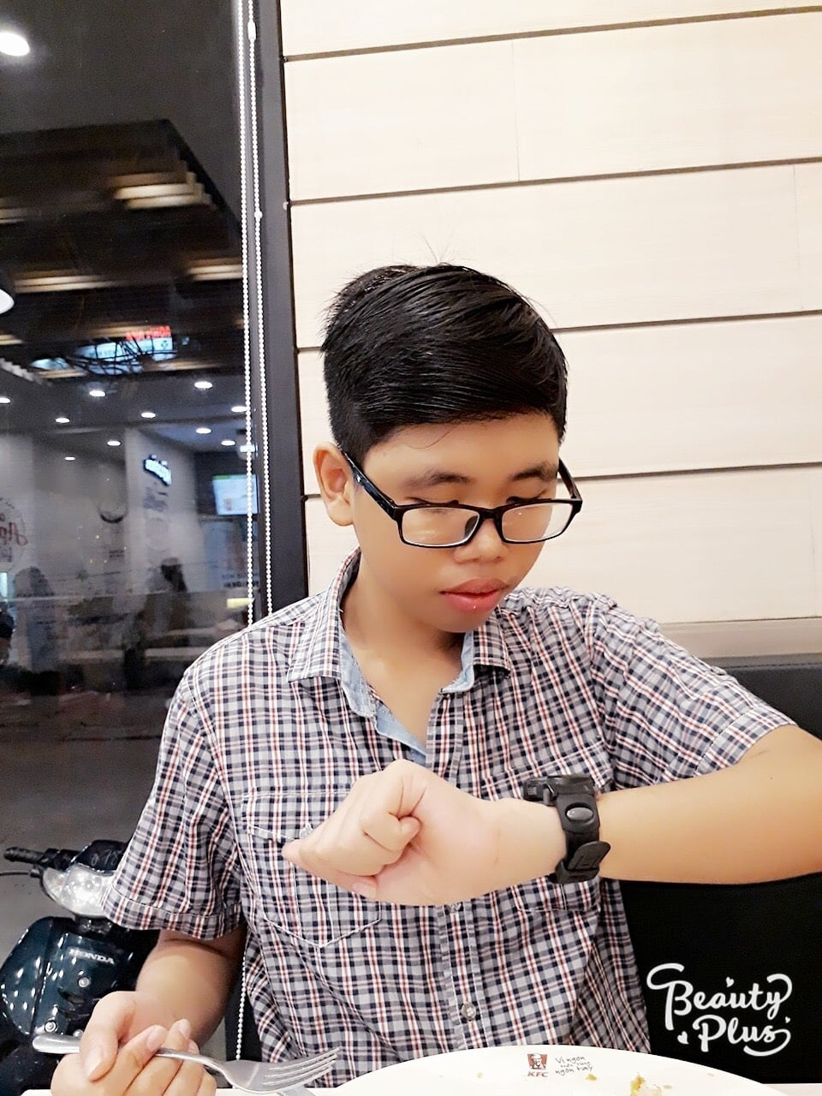
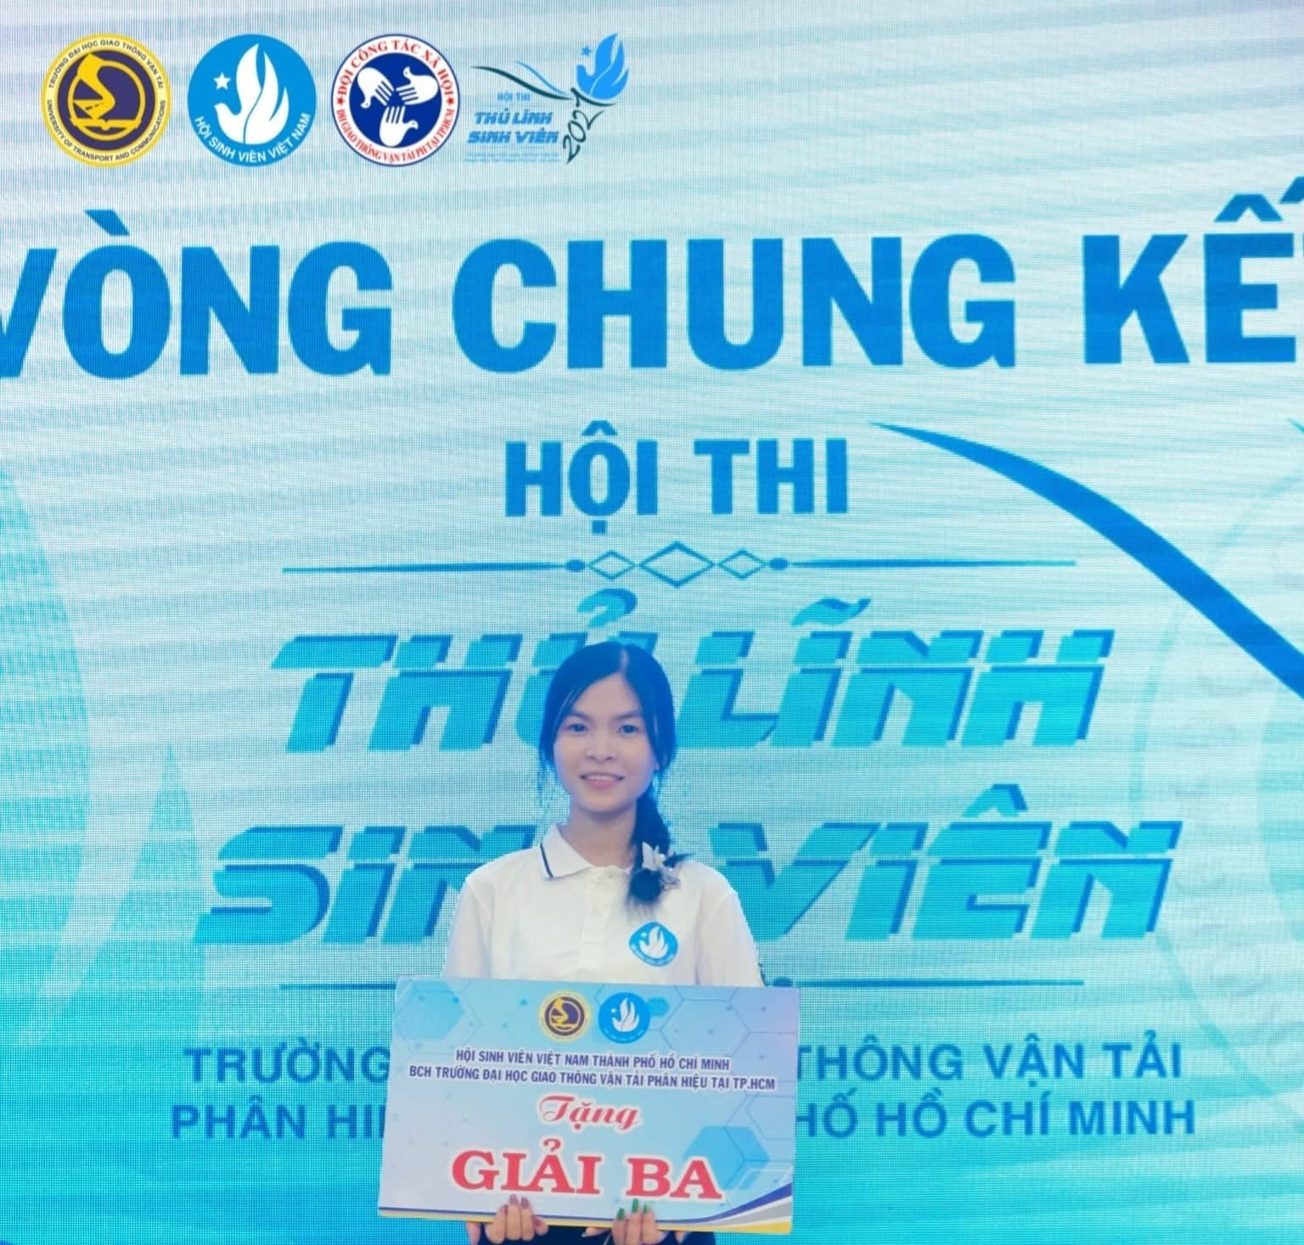

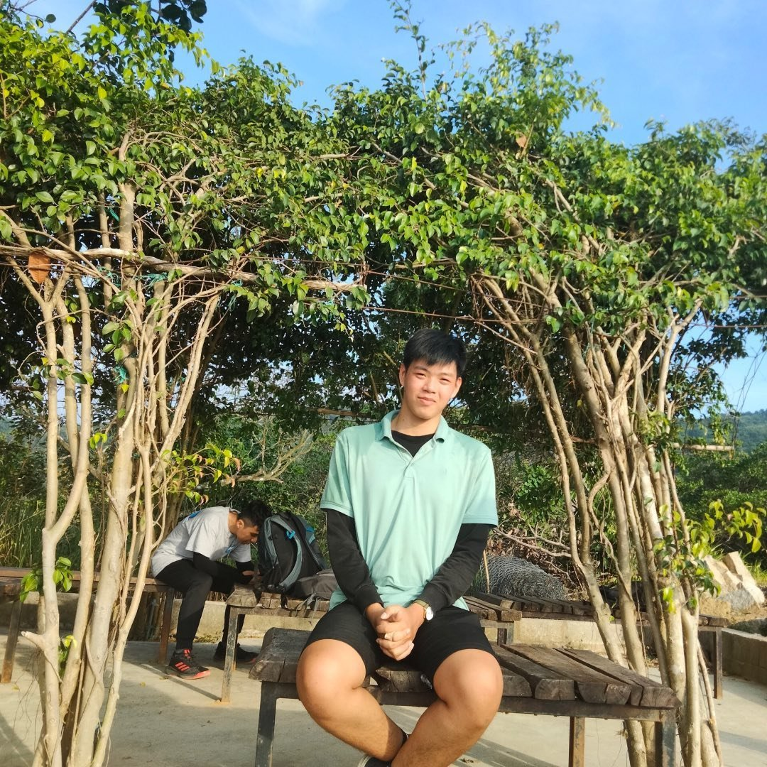
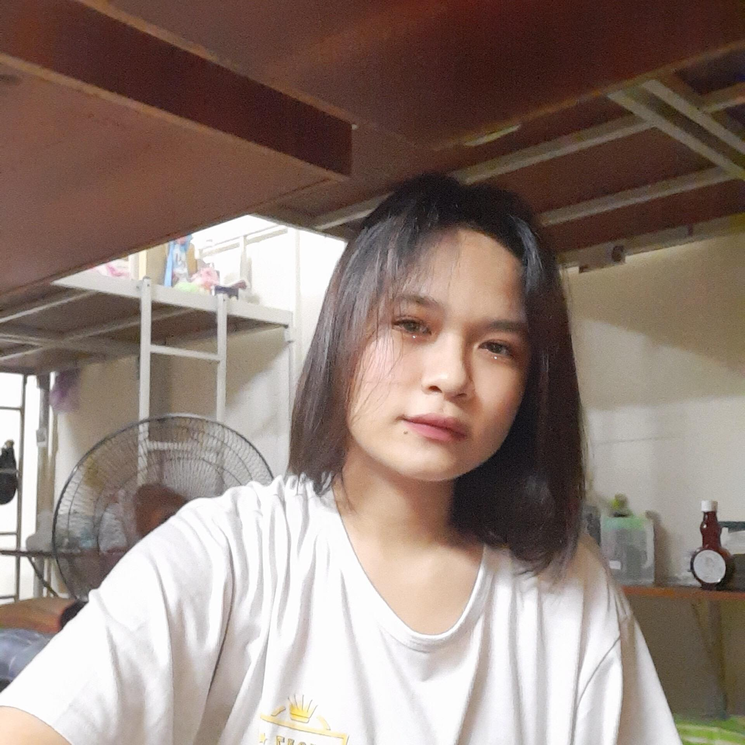
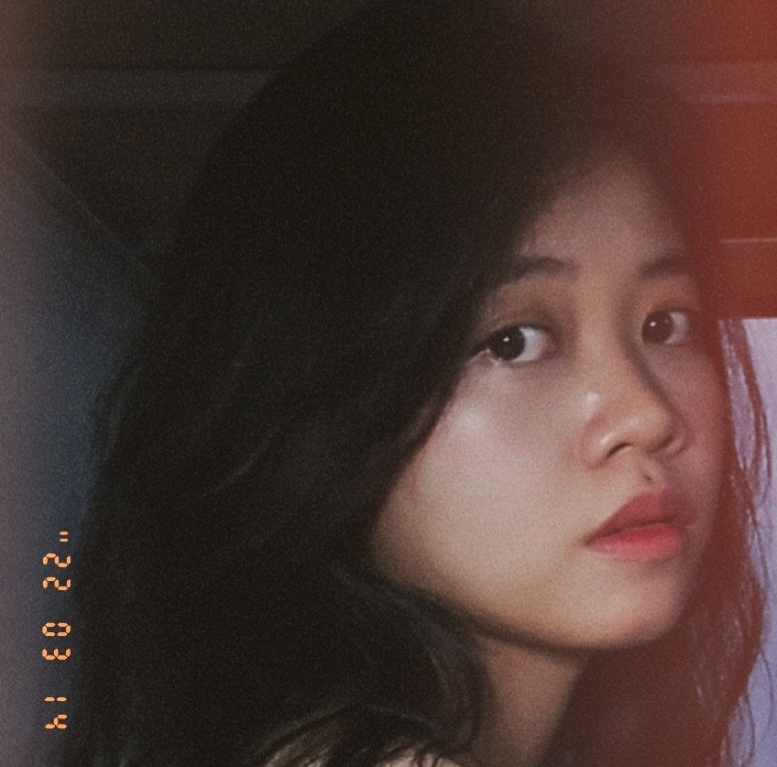
Phân chia Công việc
Gia Bảo
Vân Khánh
Diễm Quỳnh
Quang Phát
Minh Quân
Quỳnh Quyên
Trigger
Phân quyền
Trigger
Phân quyền
Procedure
Trigger
Tạo CSDL
Báo cáo
Phân quyền
Mô hình ER
ER/Mô hình
quan hệ
Tạo CSDL
Báo cáo
Slide PowerPoint
Mô hình ER
Mô hình ER

Slide 4
Mô tả Bài toán
Độc giả muốn mượn truyện phải có phiếu mượn
Trụ sở đó có nhiều nhân viên.
Trụ sở đó có nhiều truyện
Mỗi độc giả có 1 mã độc giả duy nhất để phân biệt với độc giả
khác.
Trên phiếu mượn có mã phiếu mượn để phân biệt với các
phiếu mượn khác. Mỗi độc giả có một hoặc nhiều phiếu mượn.
Một phiếu mượn có nhiều đầu
truyện được mượn và một
truyện có thể thuộc nhiều phiếu mượn khác nhau.
Mỗi phiếu có một nhân viên
quản lý, nhân viên quản lý
không hoặc nhiều phiếu mượn.
Nhân viên đó phải lớn hơn hoặc bằng 18 tuổi.
Mỗi nhân viên có 1 mã
nhân viên duy nhất để
phân biệt nhân viên.
Nhân viên có thể quản lý
nhiều đầu truyện hoặc
không quản lý đầu truyện nào.
Mỗi truyện có 1 mã truyện duy nhất để phân biết các
truyện khác , mỗi đầu
truyện được quản lý bởi
một nhân viên.
Mỗi truyện có một tác giả. Mỗi tác giả có 1 mã tác giả duy nhất để phân biệt tác giả. Một tác giả có thể có
nhiều truyện

Slide 5
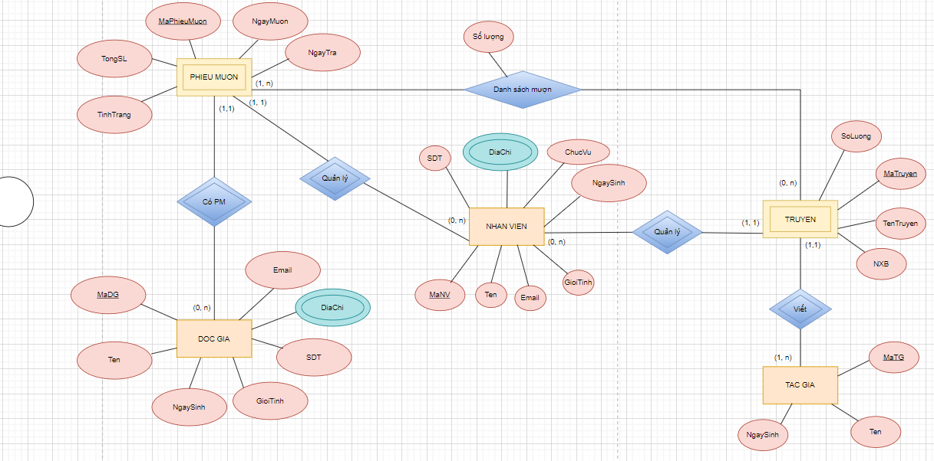
Mô hình ERD

Slide 6
Mô hình Quan hệ
 |  |  |  | DOCGIA - DIACHI(#MADG, #DIACHI)
02 | NHANVIEN(#MANV, TEN, EMALL, GIOITINH, SDT, NGAYSINH, CHUCVU) |  | PHIEUMUON(#MAPM, #MANV, #MADG, NGAYMUON, NGAYTRA, TONGSL,TINHTRANG)
03 | TRUYEN(#MATRUYEN, TENTRUYEN, SOLUONG, NXB,#MATG,#MANV) |  | DOCGIA(#MADG , TEN, NGAYSINH, GIOITINH, SDT, EMAIL)
04 | TACGIA(#MATG, TEN, NGAYSINH) |  | DANHSACHMUON(#MAPM, #MATRUYEN, SOLUONG)
5
01
NHANIEN - DIACHI(#MANV, #DIACHI)
6
7
8

Slide 7
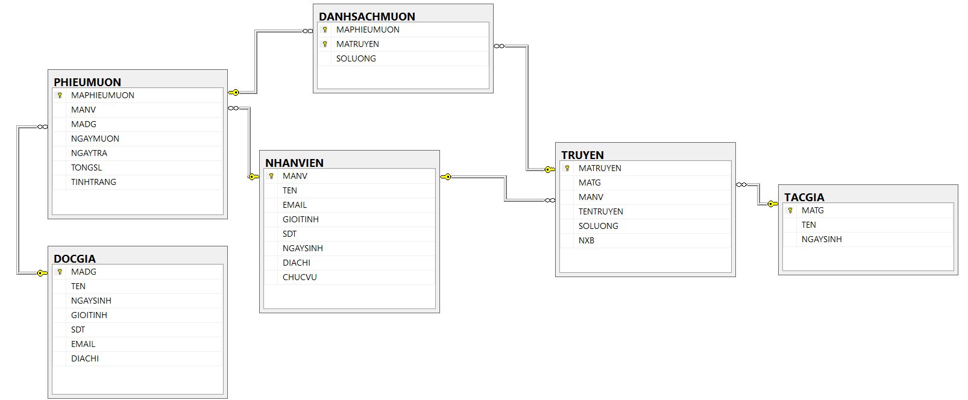
DIAGRAM

Slide 8
NỘI THỦ TỤC

Slide 9
TRIGGER

Slide 10
Phân quyền Truy cập
Có 3 Users
Admin
Quanly
Nhanvien
User_Admin
01
Người có tất cả mọi quyền thao tác trên cơ sở dữ liệu.
User_Quanly
02
Có quyền xem, thêm, sửa, xóa nhân viên, đầu truyện và tác giả.
Có quyền xem, xóa phiếu mượn.
User_Nhanvien
03
Có quyền xem, thêm, sửa phiếu mượn. Có quyền xem, thêm, sửa, xóa danh sách mượn và độc giả.

Slide 11
THANK YOU !

